Slide 1
Jornada Socialización Igualdad de Género en ULagos
Dirección Igualdad de Género Oficina Atención de Denuncias por acoso sexual Fiscalía Interna
Conmemoración 8 Marzo 2023

Slide 2
OBJETIVOS JORNADA
1) Presentar institucionalidad en materia de igualdad de género: Direcciones, Unidades, Política.
2) Socializar procedimiento denuncia por situaciones de acoso sexual, discriminación y violencia de género
3) Socializar procedimiento investigación y sanción frente a situaciones de acoso sexual, discriminación y violencia de género

Slide 3
Institucionalidad en materia de igualdad de género
Política Igualdad de Género
Dirección Igualdad de Género
Oficina Atención Denuncias por acoso sexual, discriminación y violencia de género
Unidad Fiscalía Interna
Ley 21.369
Modelo Prevención
Modelo Investigación

Slide 4
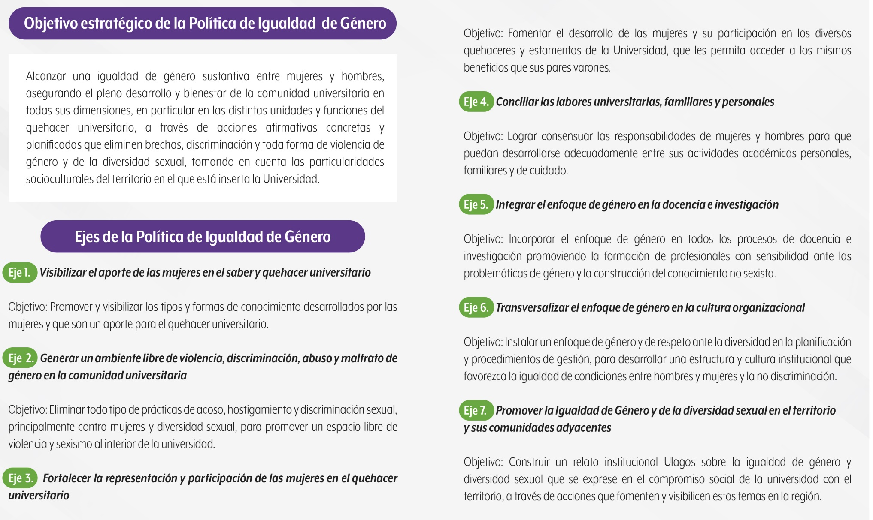
Dirección de Igualdad de Género (D.U. 1357, 2019) Política de Igualdad de Género (D.U. 360, 2020) Proyecto Estratégico de Igualdad de Género (n°29)

Slide 5
Dirección de Igualdad de Género (D.U. 1357, 2019) Política de Igualdad de Género (D.U. 360, 2020) Proyecto Estratégico de Igualdad de Género (n°29)

Slide 6
Ley 21.369

Slide 7
Modelo de prevención contra el acoso sexual, la violencia y la discriminación de género de la Universidad de Los Lagos (D.U. 3086, 2022)

Slide 8
Oficina Atención Denuncias por Acoso sexual, Violencia y Discriminación de Género (D.U. 2271, 2022)
Dependiente de la Unidad de Desarrollo Organizacional (UDO)
Espacio de atención, orientación y recepción de denuncias en relación a violencia, discriminación de género y acoso sexual.
Apoyo en materias de prevención
Tramitar las denuncias conforme a lo que establece el Reglamento.

Slide 9
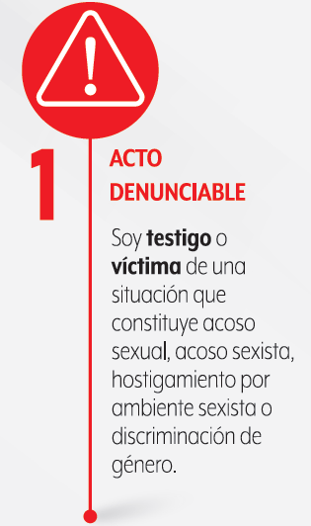
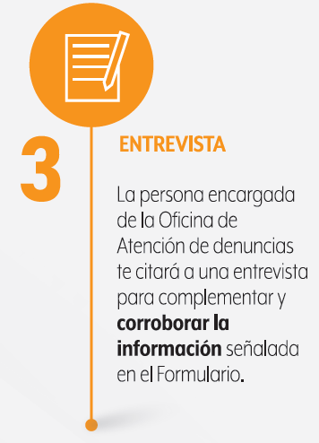
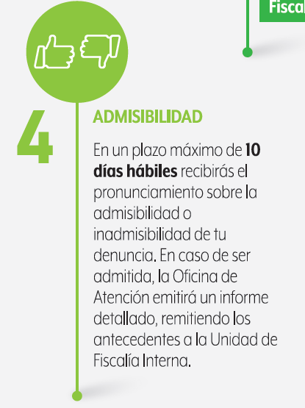
Protocolo de Denuncia

Slide 10
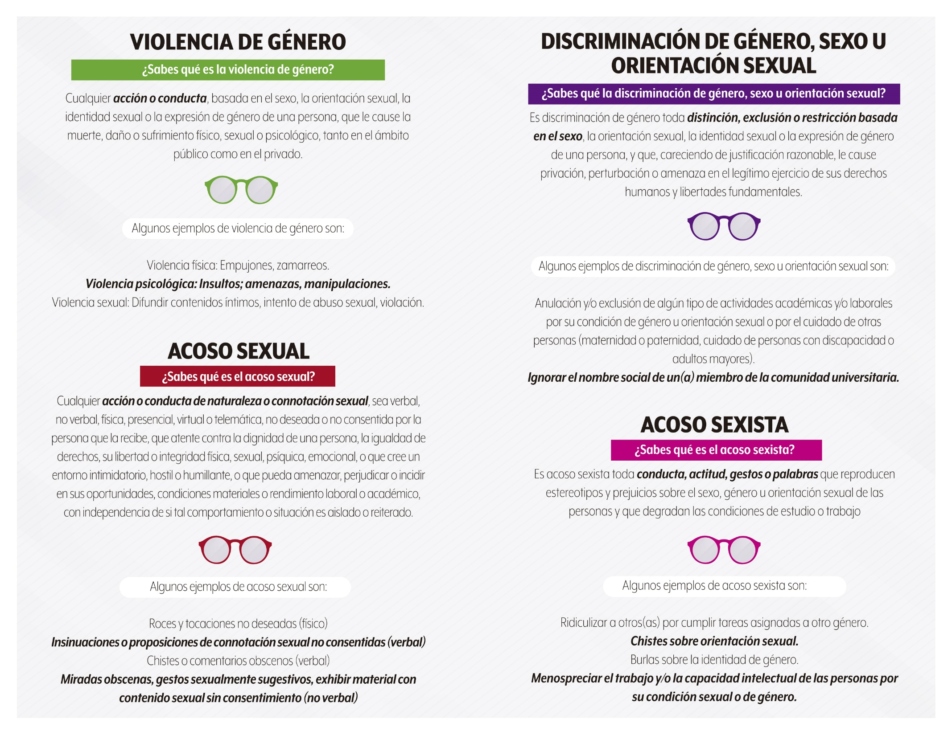
Protocolo de Denuncia

Slide 11
Protocolo de Denuncia

Slide 12
Unidad Fiscalía Interna
Se creó en marzo del año 2022.
Está integrada por 1 abogada y 1 abogado con formación en género y derechos humanos.
Depende jerárquicamente de Prorrectoría de la Universidad.
Es la encargada de sustanciar y tramitar los procesos disciplinarios.
Gestionar la disponibilidad y capacitación de funcionarios (as).

Slide 13
Modelo de investigación y sanción del acoso sexual, la violencia y la discriminación de género de la Universidad de Los Lagos (D.U. 3085, 2022)
Principios fundamentales:
Independencia e Imparcialidad
Confidencialidad
Celeridad
Igualdad
Proporcionalidad
Debido proceso
Deber de informar
Protección de las víctimas y no re victimización
Capacitación
Objetivos:
Consagrar medidas protección víctimas
Incorporar perspectiva de género como principio rector en la investigación de las conductas sancionables
Notes:
AQUÍ SE DEBE IR PRESENTANDO CON LOS AVANCES ULAGOD

Slide 14
De las sanciones: (Modelo Investigación) Estudiantes – Reglamento Disciplina Funcionarios/as – Estatuto Administrativo
Estudiantes:
Amonestación verbal
Censura por escrito
Suspensión 1 semestre
Suspensión 2 semestres
Suspensión más de 2 semestres
Pérdida calidad alumno/a
Funcionarios/as:
Censura
Multa
Suspensión
Suspensión e inhabilitación temporal ejercer cargos/funciones
Imposibilidad acceder financiamientos extraordinarios
Pérdida distinción honorífica
Destitución
Notes:
AQUÍ SE DEBE IR PRESENTANDO CON LOS AVANCES ULAGOD

Slide 15
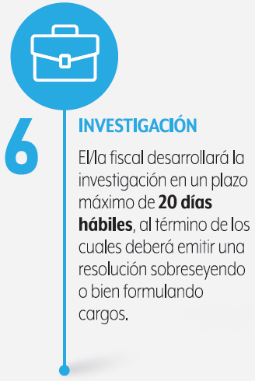
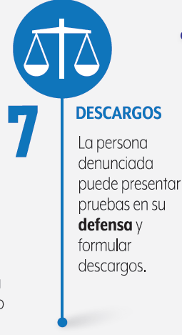
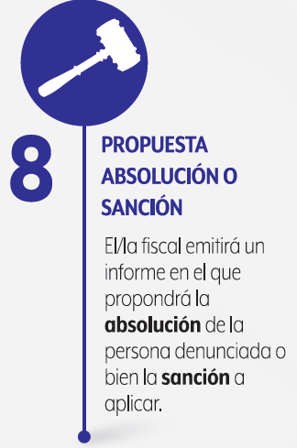
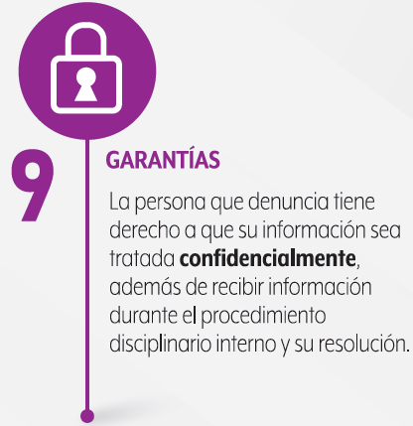
Unidad Fiscalía Interna

Slide 16
Jornada Socialización Igualdad de Género en ULagos
Dirección Igualdad de Género Oficina Atención de Denuncias por acoso sexual Fiscalía Interna
Conmemoración Día Internacional de la Mujer 2023

